Slide 1
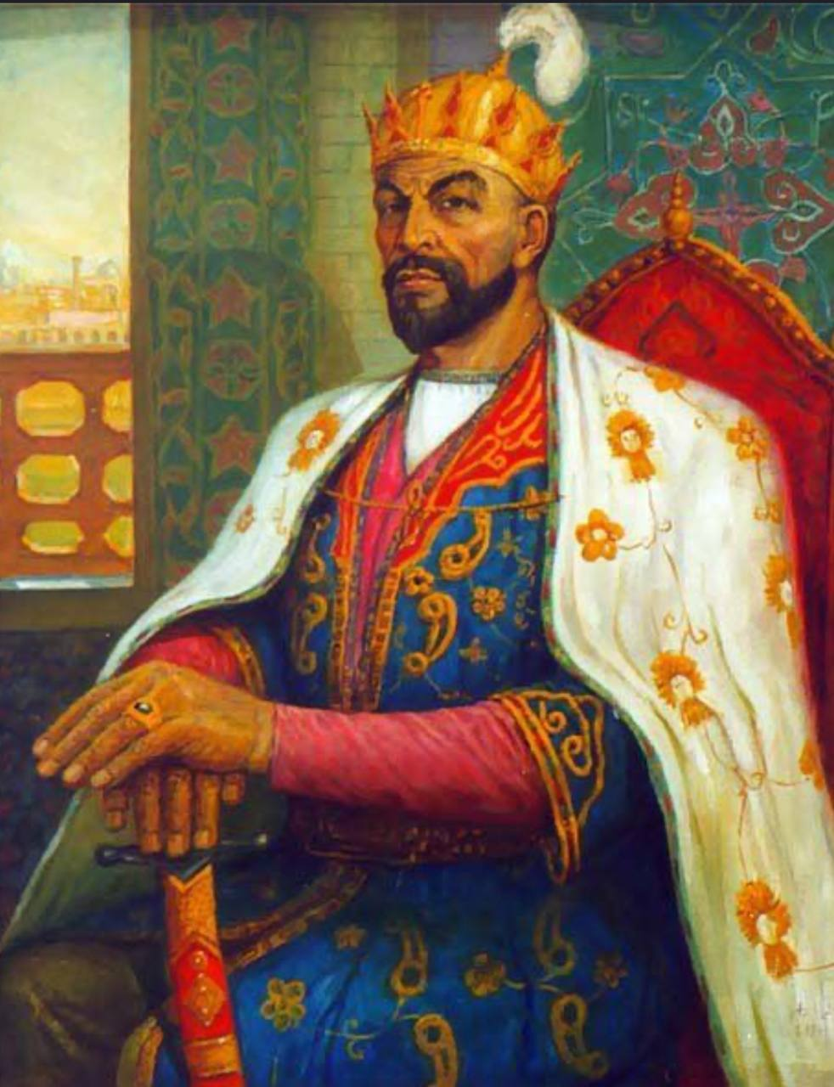
ИСТОРИЯ УЗБЕКИСТАНА
Тема: Государство Амира Темура моими глазами.
Работу сделали:
Коканбаев Эльбек,
БеккулбековАбдуллох,
Тинчликов Мухаммадсаид (э)

Slide 2
План:
5.Проблемы и слабости
Разрушения завоёванных земель.
Отсутствие системы наследования.
Зависимость от войн.
6.Что бы я изменил
Назначил бы сильного преемника.
Укрепил бы экономику и торговлю.
Заключил бы долгосрочные союзы.
7.Вывод
Главные уроки из его правления.
Почему он остаётся великой фигурой.
Как его империя могла бы просуществовать дольше. (э)
План: История Амира Темура моими глазами
Введение
Почему Амир Темур – важная историческая фигура.
Его влияние на мир и Среднюю Азию.
Мой взгляд: стратег, завоеватель или реформатор?
Ранние годы и становление
Детство в Кеше (Шахрисабзе), происхождение.
Первые военные успехи и борьба за власть.
Завоевания и расширение империи
Победы над Персией, Османами, Индией, Золотой Ордой.
Тактика и стратегия войн.
Государственное управление
Административная система, дисциплина и экономика.
Развитие торговли и ремесел.
Культурное наследие и Самарканд.

Slide 3

Лидерские качества Амира Темура начали проявляться примерно в 12-16 лет.
Уже в юности он отличался храбростью, умением вести переговоры и стратегическим мышлением.
В молодости (около 16 лет) он начал участвовать в военных походах и быстро завоевал уважение среди племён.
В 25-30 лет (1360-е годы) он вступил в борьбу за власть в Мавераннахре, объединив вокруг себя сильных воинов и завоевателей.(э)

Slide 4

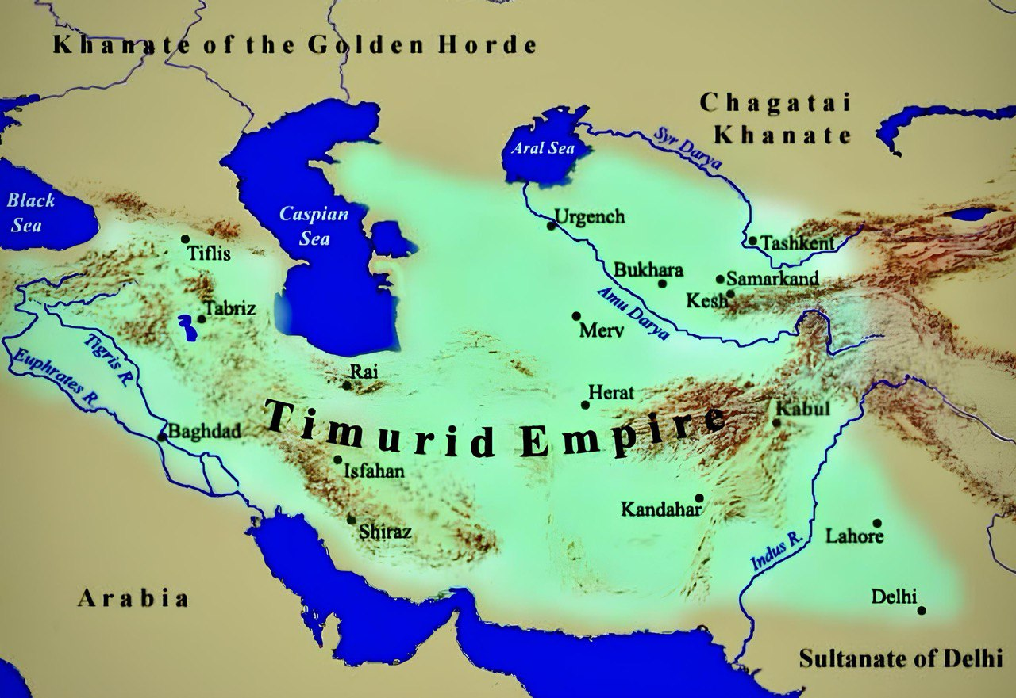
КАРТА ИМПЕРИИ ТИМУРИДОВ
На пике могущества Империя Тимуридов (около 1405 года, к моменту смерти Тамерлана) охватывала огромные территории в Евразии. Приблизительные границы:
Север: Доходила до южных степей Казахстана и низовий Сырдарьи.
Юг: Включала Иран, Афганистан и часть Индии (Дели и его окрестности).
Запад: Простиралась до восточной Анатолии (современная Турция) и Ирака. Тамерлан даже вторгался в Османскую империю и взял в плен султана Баязида I.
Восток: Доходила до Синьцзяна (Западный Китай) и Кашмира.
После смерти Тимура (1405) империя начала дробиться, и её границы постепенно сокращались. К 1507 году центральноазиатские владения были захвачены узбеками Шейбанидов, а в Индии потомки Тимура (Бабур) основали новую империю — Великих Моголов. (А)

Slide 5

Чтобы укрепить границы ,я бы сделал:
Фортификация – строительство крепостей, сторожевых башен и гарнизонов на ключевых рубежах.
Буферные зоны – создание вассальных государств (Кашгар, Кавказ, степные территории), которые сдерживали бы врагов.
Мобильная армия – усиление кавалерии, быстрые военные отряды для оперативного реагирования.
Дипломатия и разведка – династические браки, договоры с кочевыми племенами, шпионаж для контроля над врагами.
Экономическая поддержка – развитие торговли, строительство караван-сараев и дорог, обеспечение армии ресурсами.
Эти меры позволили бы защитить границы и укрепить империю.(А)

Slide 6

Я бы сделал:
6.Меньше разрушений – вместо тотального уничтожения интегрировать элиты завоёванных земель.
7.Контроль над Золотой Ордой – разделить её на подконтрольные улусы, а не просто громить.
8.Союз с Османами – вместо войны с Баязидом I сделать их союзниками.
9.Закрепление в Индии – после взятия Дели оставить вассала, а не уходить.
10.Торговля с Китаем – развивать связи, а не готовить поход против Мин.(А)

Slide 7
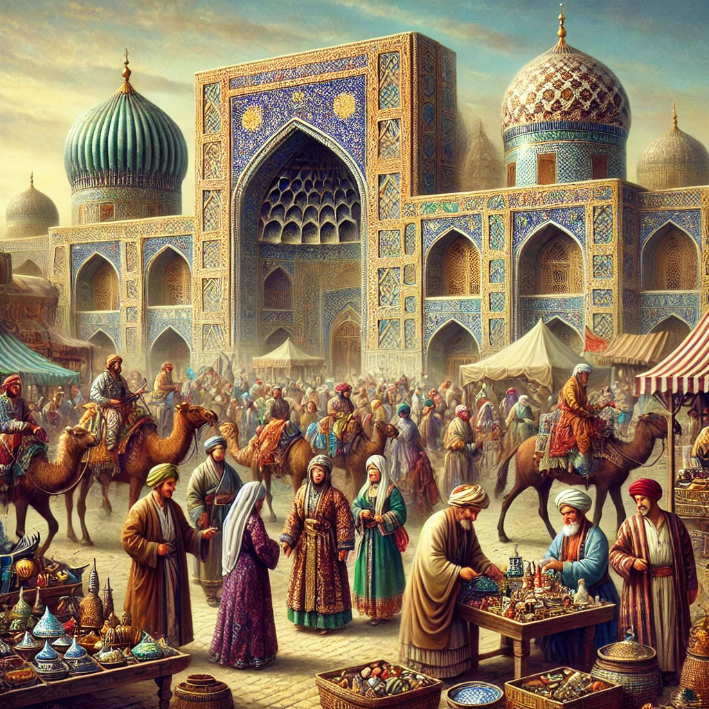
Торговля при Амире Темуре
Амир Темур сделал торговлю основой экономики, превратив Самарканд в крупнейший центр Средней Азии.
Ключевые маршруты
Шёлковый путь – торговля с Китаем, Индией, Ближним Востоком, Европой.
Индия – специи, хлопок, драгоценные камни.
Персия, Османы – ковры, оружие, ткани.
Экономическая политика
Караван-сараи – безопасные стоянки.
Охрана путей – борьба с разбойниками.
Поддержка ремесленников – переселение мастеров в Самарканд.
Основные товары
Экспорт:
В Китай, Индию, Европу – лошади, оружие, ткани.
В Персию, Османскую империю – ковры, металлы.
Импорт:
Из Китай– фарфор, бумага, порох.
Из Индии – специи, хлопок, золото.
Из Персии, Османов – ковры, оружие, металлы.
Из Европы – стекло, ювелирные изделия, ткани.(э)

Slide 8

Как бы я развил торговлю Амира Темура
1. Расширение торговых путей
Морские маршруты через Каспий, Чёрное море, Индийский океан.
Укрепление Шёлкового пути для безопасной торговли.
2. Улучшение инфраструктуры
Караван-сараи, охрана купцов, улучшение дорог.
Снижение налогов для торговцев.
3. Развитие производства
Мануфактуры для производства тканей, оружия, ювелирных изделий.
Развитие металлургии и ремёсел для экспорта.
Привлечение мастеров из Персии, Индии, Китая.
4. Дипломатия и торговые союзы
Союзы с Османами, Китаем, Индией.
Торговые миссии в Европу для прямых поставок.
Поддержка купеческих гильдий.
5. Финансовая реформа
Введение единой валюты для удобства торговли.
Контроль цен и мер веса для стабильности.
Государственные склады для регулирования рынка.(С)

Slide 9
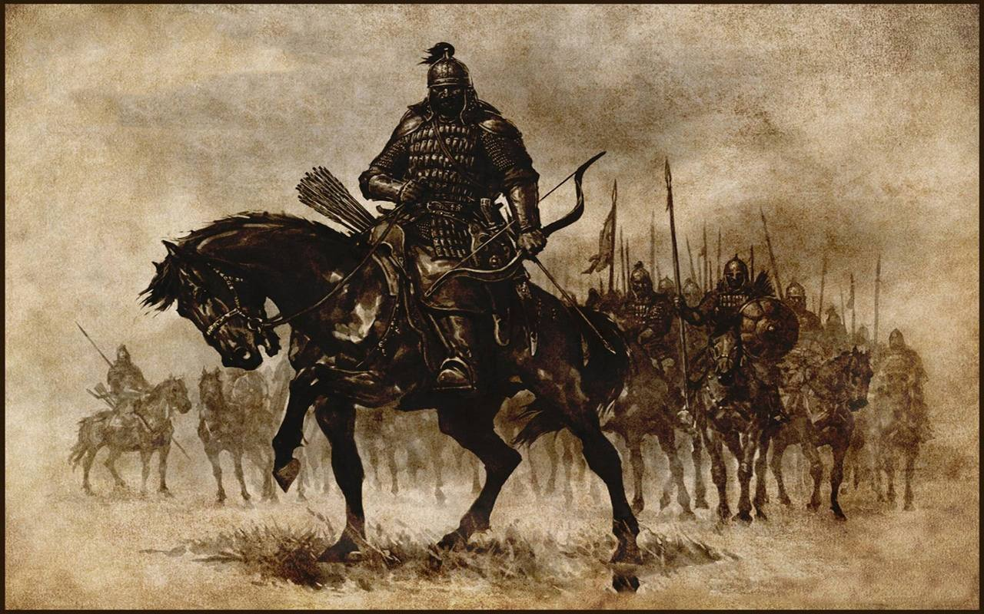
Структура войск Амира Темура была основана на системе, унаследованной от монголов, но с усиленной дисциплиной и стратегическим подходом.
3. Тактика и стратегия:
Ложные отступления – заманивание врага в ловушку.
Клещи (двойное окружение) – удары с флангов.
Быстрые переходы – войска могли преодолевать огромные расстояния.
Жёсткая дисциплина – за нарушение приказов следовала смертная казнь.
4. Осадные и артиллерийские силы:
Таранные машины, катапульты, китайские огненные стрелы.
Подкопы и разрушение стен при помощи мин.(Э)
Структура войск Амира Темура была основана на системе,
1. Основные части армии:
Кавалерия (основа войска, 70–80%)\
Тяжёлая кавалерия – бронированные воины с копьями, мечами и луками (основная ударная сила).
Лёгкая кавалерия – мобильные лучники, использовавшие тактику налётов.
Пехота (20–30%)
Использовалась для штурма крепостей и поддержки кавалерии.
Инженерные войска
Отвечали за осадную технику, строительство мостов и укреплений.
Гвардия (личные войска Тимура)
Отборные элитные бойцы, телохранители.
2. Тактические единицы:
Тумен (10 000 воинов) – основная боевая единица.
Тысяча (1 000 воинов) – подчинялась тумену.
Сотня (100 воинов) – более мелкая единица.
Десятка (10 воинов) – минимальная боевая группа.

Slide 10
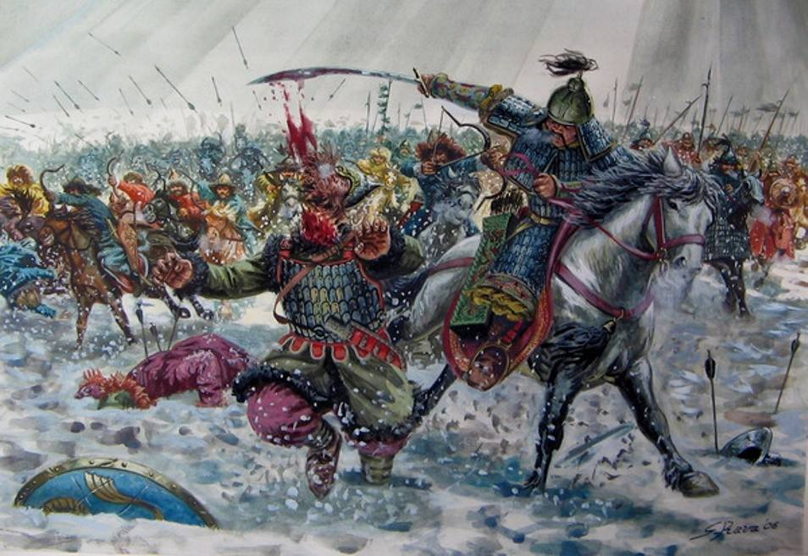
Ход битвы Узнав о готовящемся нашествии моголов под началом Ильяс-Ходжи, правитель Мавераннахра Хусейн и его союзник Тимур решили выступить навстречу. Тамерлан разбил свой лагерь на берегу Чирчика, на полпути между Ташкентом и Чиназом. Его отряды (не меньше 17 отрядов-кошунов образовали левый фланг. Его соратник Хусейн стоял на правом. Ильяс-Ходжа остановился у Канибадама. Во время битвы ливневый дождь превратил поле сражения в глиняное месиво, во время боя даже лошади увязали в грязи.
ГРЯЗЕВАЯ БИТВА
В начале битвы Амир Тимур атаковал своим левым флангом правое крыло могольского войска, и разбил его, в результате чего, могольский хан Ильяс Ходжа обратился в бегство, но положение спас левый фланг могольского войска, которым командовали Хаджи-бек и Ширавул. Он обрушился на правый фланг чагатаев, центром которого командовал эмир Хусейн, и обратил его в бегство(
ИСТОЧНИК ВИКЕПЕДИА

Slide 11
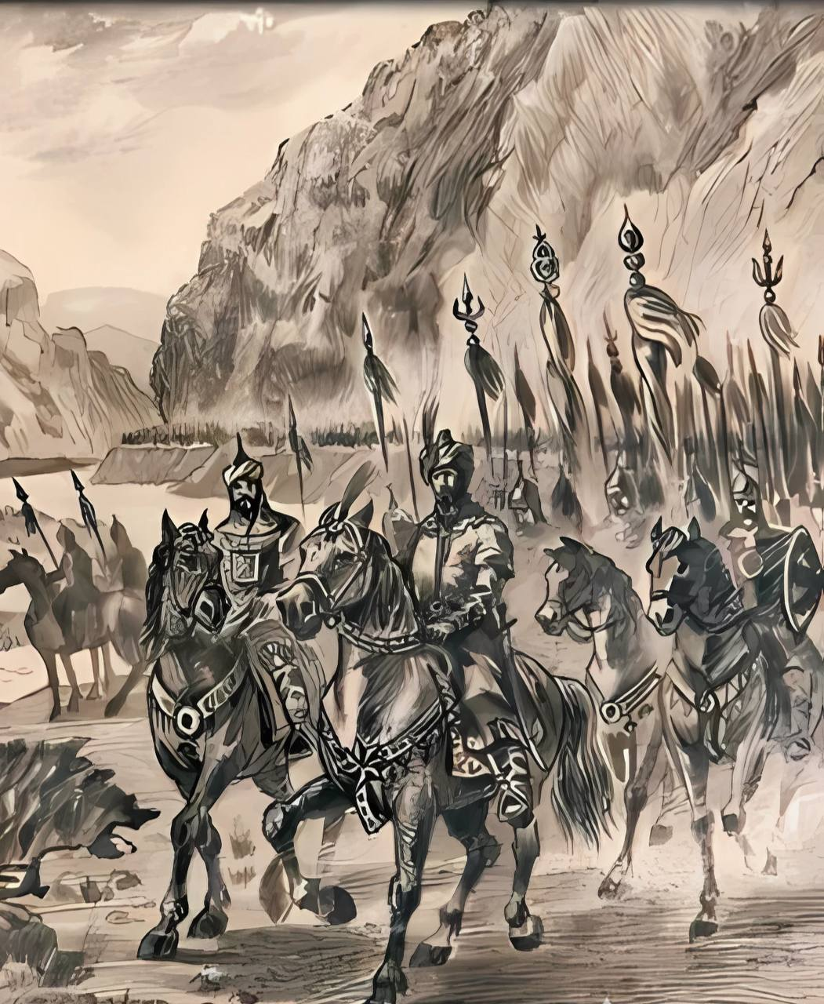
ПОСЛЕДСТВИЯ
Историки объясняют поражение нерешительностью Хусейна, который отказался поддержать наступление Тамерлана. В битве погибло около 10 тыс. воинов. Остатки армии Тамерлана (15 кошунов) отступили в Шахрисабз, а монголы подошли к Самарканду, однако из-за возникшей эпидемии были вынуждены вернуться обратно. Ситуацией воспользовались сербедары, которые захватили власть в Самарканде и позже сами отбили атаку Ильяс-ходжи на Самарканд.
Оставивший Мавераннахр и вернувшийся в Илийский край Ильяс-Ходжа вскоре пал жертвой мятежа своего подданного, дуглатского эмира Камар ад-Дина. Тамерлан и Хусейн вновь установили свою власть над регионом. Однако их союз продлился недолго и борьба между ними привела к гибели Хусейна в 1369 году

Slide 12
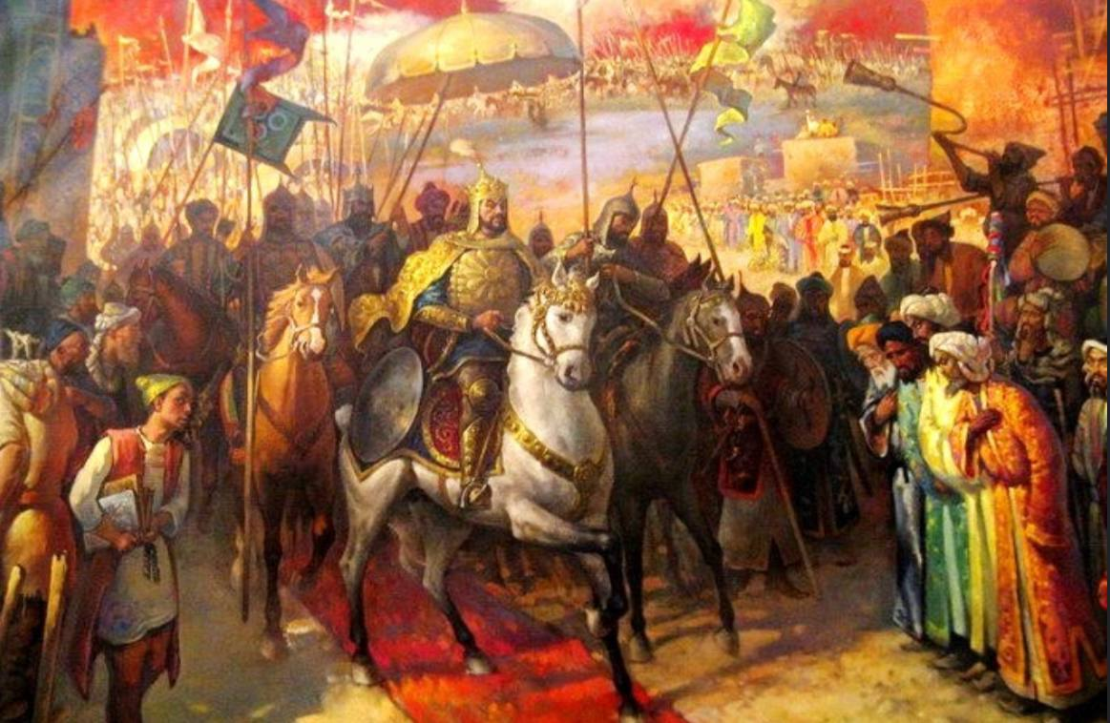
Идеальная армия для Амира Темура
1. Оптимизация состава
Кавалерия – основа армии:
Тяжёлая – усиленная броня, копейщики против вражеской конницы.
Лёгкая – точные дальнобойные луки, быстрая разведка.
Пехота – усиленная поддержка:
Щитоносцы – защита лучников, эффективны в ближнем бою.
Метатели копий, арбалетчики – противодействие кавалерии.
Осадные войска – мобильность и эффективность:
Лёгкие катапульты для быстрой перевозки.
Улучшенные подкопы с сапёрами.
2. Тактические улучшения
Диверсионные отряды для уничтожения вражеских лагерей.
Ночные атаки и ложные манёвры для дезориентации врага.
Ротация войск для сохранения боеспособности в длительных кампаниях.
3. Долгосрочная стратегия
Усиление контроля над вассалами вместо бесконечных войн.
Союзы с Османами и другими державами для сокращения фронтов.
Создание системы подготовки резервистов для быстрого пополнения армии.

Slide 13
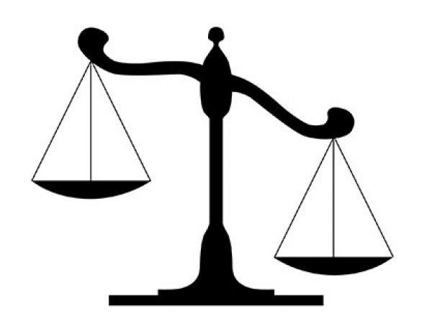
Проблемы при Амире Темуре
Постоянные войны – частые походы истощали ресурсы и людей.
Слабая преемственность власти – после смерти Тимура началась борьба за трон.
Разорение завоёванных земель – разрушенные города и экономика врагов ослабляли торговлю.
Этнические и религиозные конфликты – разные народы в империи трудно было удержать в единстве.
Отсутствие сильного флота – слабый контроль морской торговли.
Зависимость от военной добычи – экономика держалась на завоеваниях, а не на стабильном развитии.
После смерти Тимура его империя быстро ослабла, так как не была построена на прочных государственных институтах.

Slide 14

Как бы я решил проблемы Амира Темура
Меньше разрушений, больше интеграции – завоёванные земли не грабить, а делать вассалами и развивать их экономику.
Стабильная преемственность – заранее назначить наследника, создать совет знати для управления после смерти.
Развитие экономики – вместо зависимость от военной добычи развивать производство, торговлю и ремесло.
Укрепление единства – больше автономии вассалам, учитывать культуру и религию народов.
Создание флота – контроль морских путей для торговли с Индией, Аравией и Европой.
Реформа армии – постоянные гарнизоны и профессиональные войска, а не только мобилизация перед войнами

Slide 15
ВЫВОД:
Амир Темур построил одну из самых мощных империй своего времени, объединив Среднюю Азию, Персию, часть Индии и Закавказье. Его стратегия завоеваний, строгая дисциплина и контроль над торговыми путями сделали его державу экономически сильной и военной непобедимой.
Однако основные слабости его государства – зависимость от войн, разорение захваченных земель, отсутствие чёткой системы наследования и централизованного управления – привели к её быстрому распаду после смерти Тимура. В отличие от Османской или Монгольской империй, его государство не имело прочных институтов, которые могли бы поддерживать стабильность без личного руководства великого полководца.
Если бы он больше внимания уделил развитию экономики, укреплению местного управления, созданию мощного флота и реформе армии, его империя могла бы просуществовать дольше. Вместо кратковременного господства на завоёванных территориях он мог бы построить сильное государство, основанное не только на войнах, но и на административной, экономической и культурной стабильности

Slide 16
Истчочники
https://ru.wikipedia.org/wiki/%D0%98%D0%BC%D0%BF%D0%B5%D1%80%D0%B8%D1%8F_%D0%A2%D0%B8%D0%BC%D1%83%D1%80%D0%B8%D0%B4%D0%BE%D0%B2#:~:text=%D0%98%D0%BC%D0%BF%D0%B5%CC%81%D1%80%D0%B8%D1%8F%20%D0%A2%D0%B8%D0%BC%D1%83%D1%80%D0%B8%CC%81%D0%B4%D0%BE%D0%B2%20(%D1%81%D0%B0%D0%BC%D0%BE%D0%BD%D0%B0%D0%B7%D0%B2%D0%B0%D0%BD%D0%B8%D0%B5%20%D0%A2%D1%83%D1%80%D0%B0%CC%81%D0%BD%20%D8%AA%D9%88%D8%B1%D8%A7%D9%86,%D1%82%D0%B0%D0%BA%D0%B6%D0%B5%20%D1%87%D0%B0%D1%81%D1%82%D0%B8%20%D1%81%D0%BE%D0%B2%D1%80%D0%B5%D0%BC%D0%B5%D0%BD%D0%BD%D0%BE%D0%B3%D0%BE%20%D0%9F%D0%B0%D0%BA%D0%B8%D1%81%D1%82%D0%B0%D0%BD%D0%B0%2C%20%D0%A1%D0%B8%D1%80%D0%B8%D0%B8.
https://ru.wikipedia.org/wiki/%D0%93%D1%80%D1%8F%D0%B7%D0%B5%D0%B2%D0%B0%D1%8F_%D0%B1%D0%B8%D1%82%D0%B2%D0%B0
https://chatgpt.com/c/67a879b8-abb8-8013-b113-1a790e9e4a20\
https://znanija.com/task/56696282

